Slide 1
Vacinação no Paraná
DIVISÃO DE VIGILÂNCIA DO PROGRAMA DE IMUNIZAÇÃO
COORDENADORIA DE VIGILÂNCIA EPIDEMIOLÓGICA
DIRETORIA DE ATENÇÃO E VIGILÂNCIA EM SAÚDE
Curitiba, 19 de abril de 2023.
Notes:
1
1
1
1

Slide 2
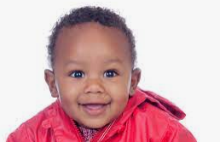
Saúde infantil

Slide 3
Cobertura vacinal das crianças menores de 2 anos de idade
Fonte: SIPNI, 27/03/2023.

Slide 4
Cobertura vacinal de rotina – crianças menores de 2 anos, ano de 2022.
Fonte: Dados do OpenDatasus, 27/03/2023.

Slide 5
Cobertura vacinal de rotina – crianças menores de 2 anos, ano de 2023.
Fonte: Dados do OpenDatasus, 27/03/2023.

Slide 6
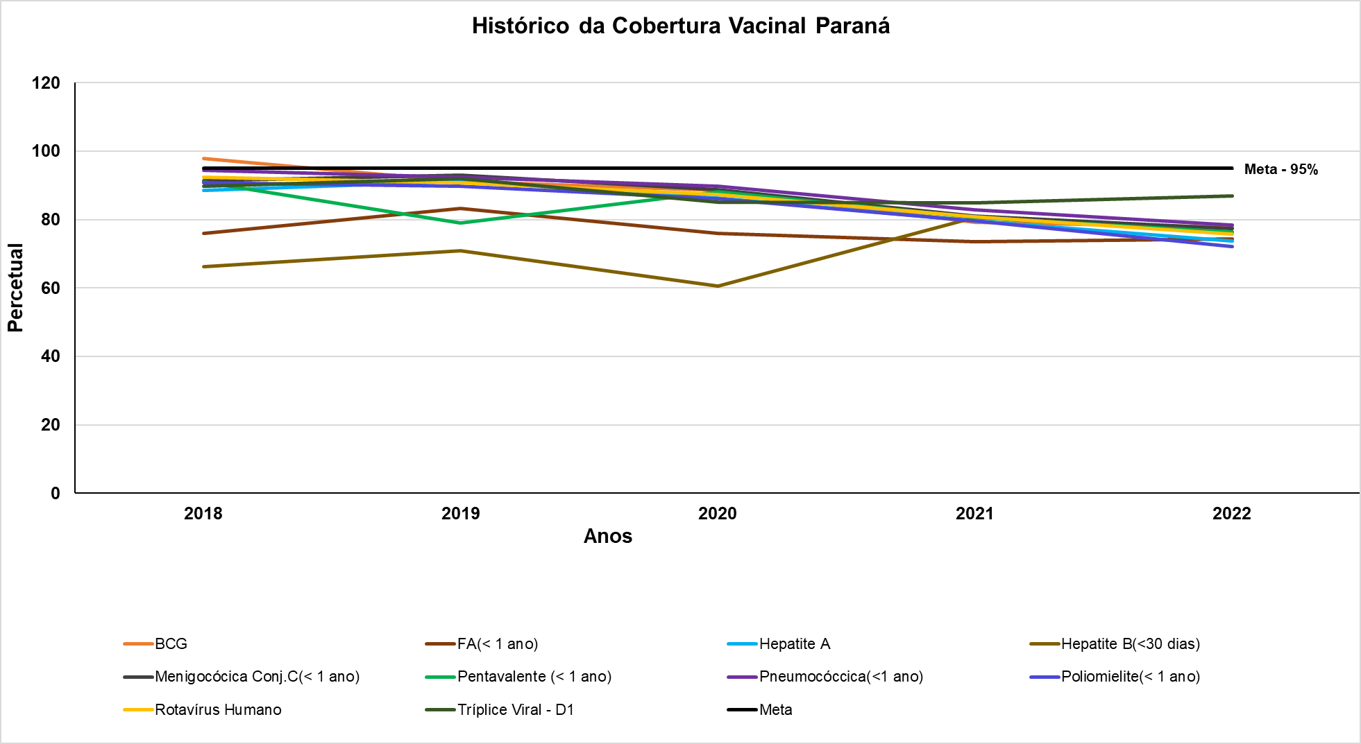
Cobertura vacinal de rotina – crianças menores de 2 anos
Fonte: Dados do OpenDatasus, 10/2022.

Slide 7
Cobertura vacinal de rotina – crianças menores de 2 anos
meta 95%
Fonte: Dados do OpenDatasus, 02/2023.

Slide 8
Cobertura vacinal para Poliomielite
Fonte: SIPNI, fev/2023.

Slide 9
Cobertura vacinal da Tríplice Viral
Fonte: SIPNI, fev/2023.

Slide 10
Saúde juvenil

Slide 11
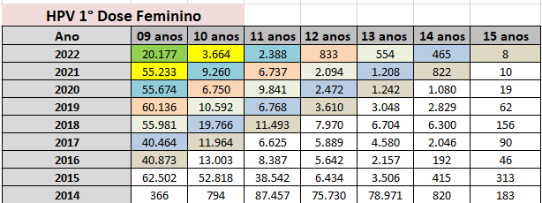
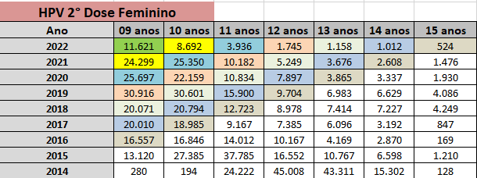
Doses aplicadas de vacina HPV em meninas
Fonte: SIPNI, 27/02/2023.

Slide 12
Cobertura vacinal HPV meninas
Fonte: SIPNI, 27/02/2023.

Slide 13
Mulheres não vacinadas no ano de 2022
Fonte: SIPNI, 27/02/2023.

Slide 14
Doses aplicadas de vacina HPV em meninos
Fonte: SIPNI, 27/02/2023.

Slide 15
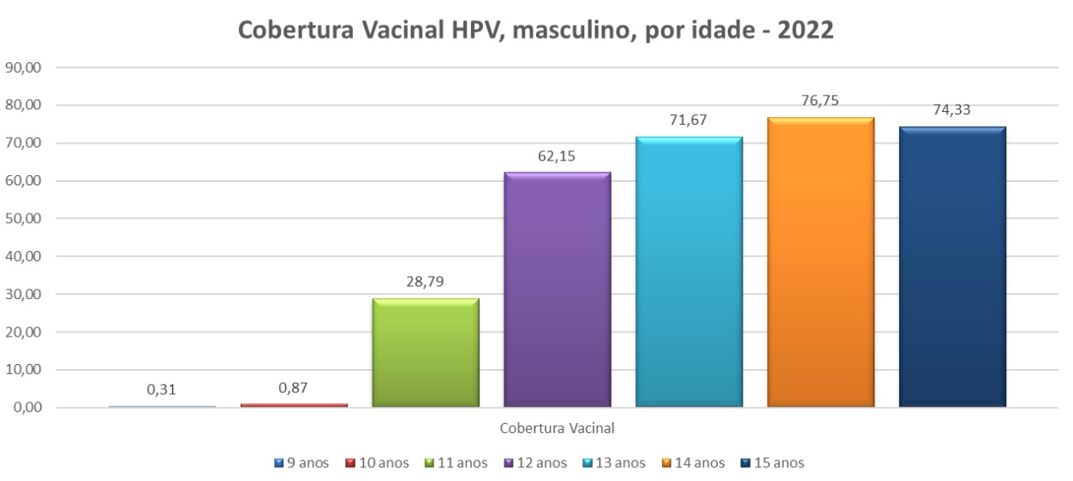
Cobertura vacinal HPV meninos
Fonte: SIPNI, 27/02/2023.

Slide 16
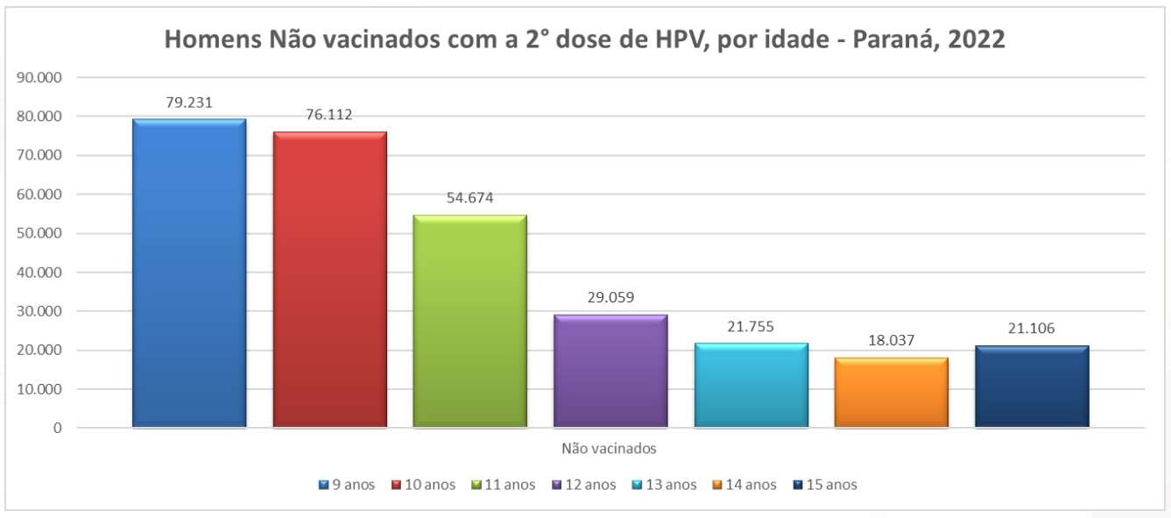
Homens não vacinadas no ano de 2022
Fonte: SIPNI, 27/02/2023.

Slide 17
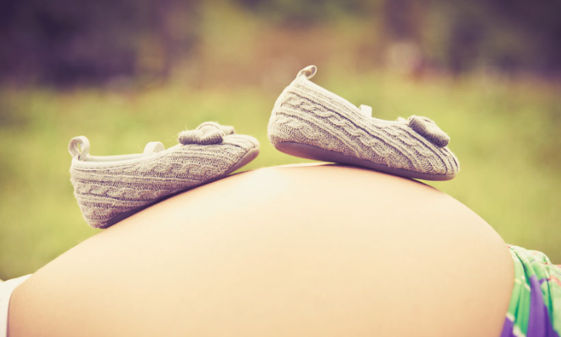
Saúde materna

Slide 18
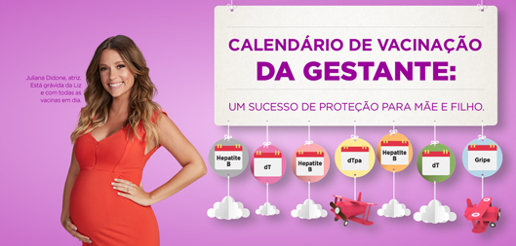
Vacinação em gestantes
Fonte: SIPNI, 27/02/2023.

Slide 19
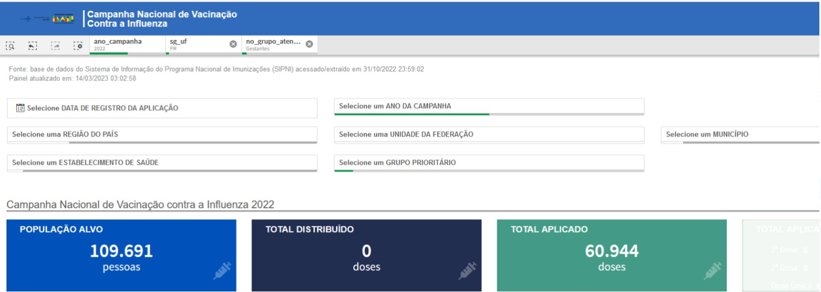
Vacinação contra a Influenza em gestantes
Fonte: LocalizaSus, 14/03/2023.

Slide 20
OBRIGADA!
dvvpi@sesa.pr.gov.br (41) 3330-4300

